Slide 1

Projet 3
Visualiser les projets
Nacim BOUGHANMI

Slide 2
Je suis Data Analyst indépendant spécialisé dans la visualisation de données, j’identifie leurs besoins et créer des visuels facilement compréhensibles qui leur permettent d'interpréter leurs données.
On vient de me recommander mon premier client important. Il s'agit de Dental Pharma, une société qui fabrique et commercialise des produits pharmaceutiques pour les soins dentaires.
Au cours d’une réunion avec la chef de projet de Dental Pharma, j’ai déterminé que l'entreprise doit pouvoir surveiller le déroulement de ses projets en cours pour être en mesure de contrôler ses performances actuelles et futures.

Slide 3
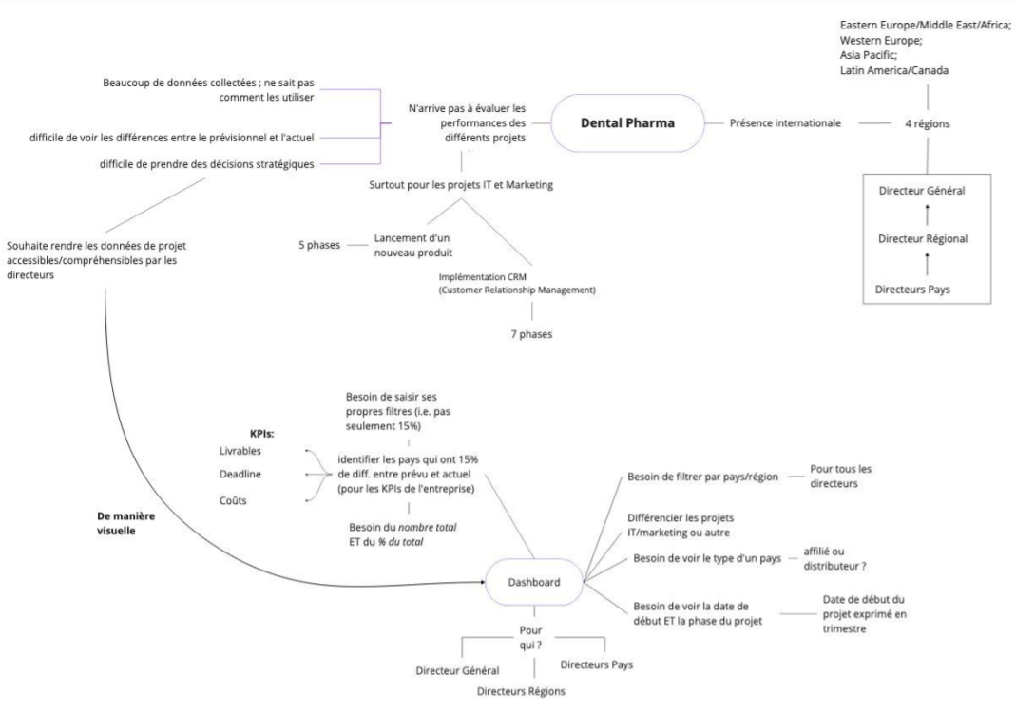
Bilan

Slide 4
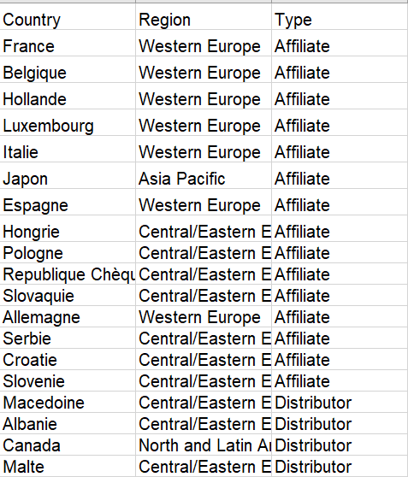
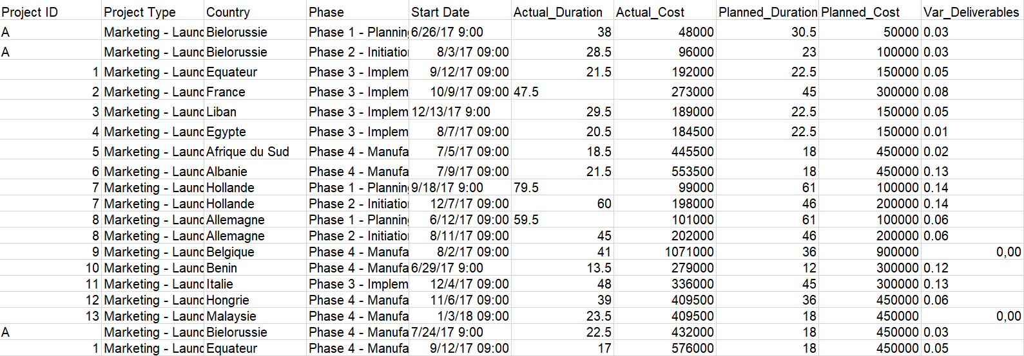
Le Dataset

Slide 5
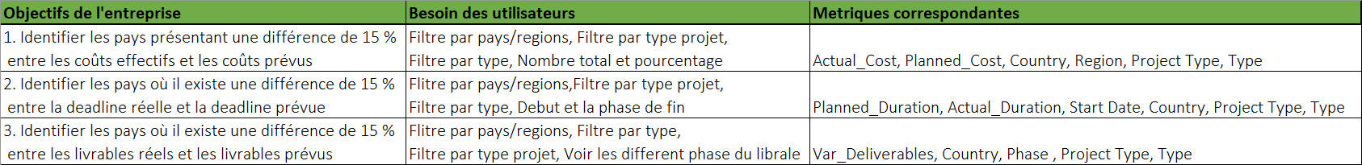
Blueprint

Slide 6
Passons maintenant sur Tableau pour visualiser les différents Dashboards que j'ai réalisé.

